Slide 1
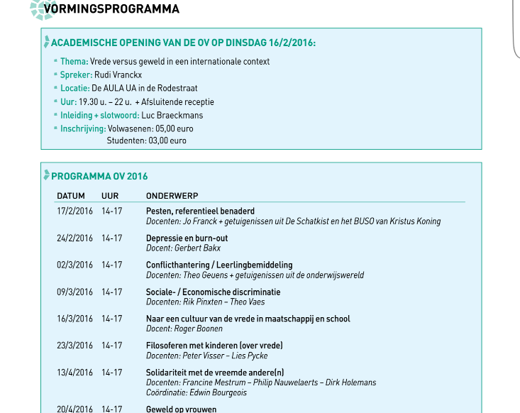
Welkom bij :
Pesten, referentieel benaderd
‘Brullie tegen bullie
Brullies tegen bullies’
Naar Move tegen pesten Iedereen brullie!
Denk voor je denkt!
(Proflectie)
Benadering pesten
op een hoger niveau tillen
Belang van systematiseren
Know-How een stap vooruit helpen
Onderzoek vertalen in praktijk
Jo Franck
In het kader van de Opleiding Vredeseducatie
Deze presentatie kan u vinden op www.psychcom-research.be/pesten referentieel benaderd.pptx
of met extensie .pdf
Presentatie aangemaakt met smartphone Samsung S6 Edge Plus 64

Slide 2
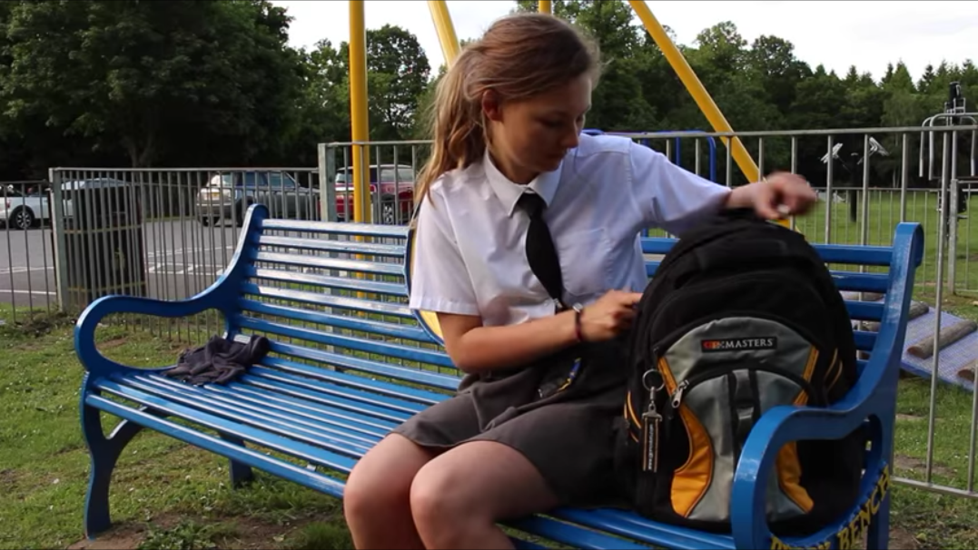
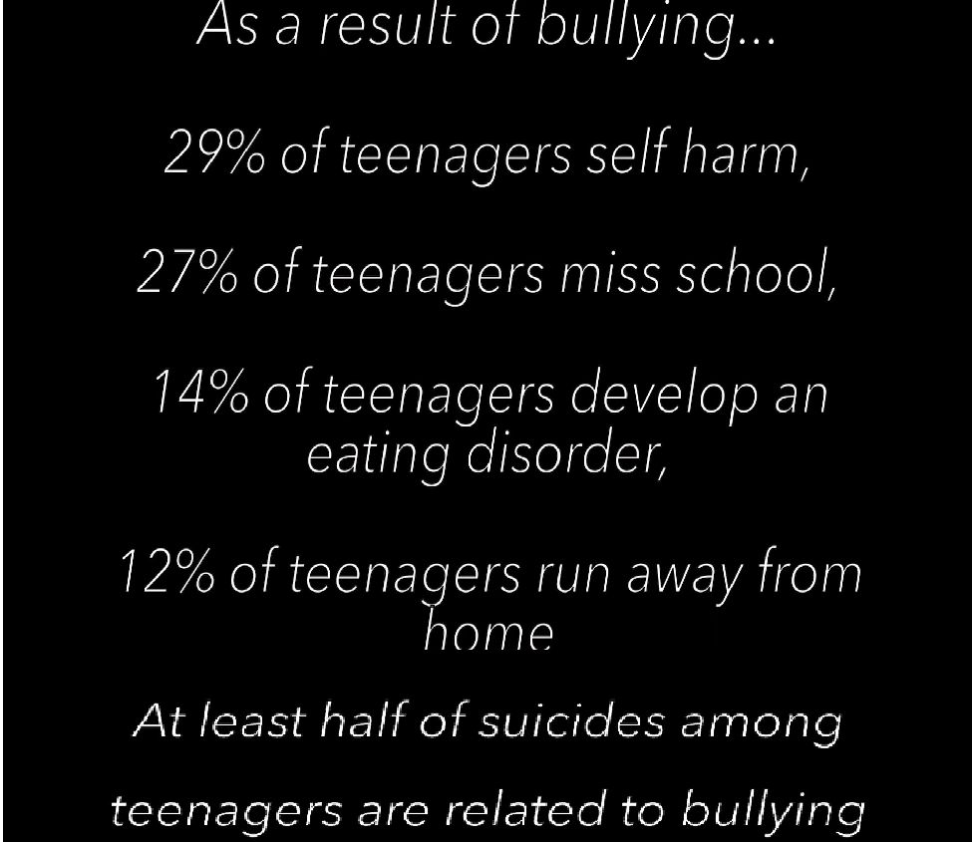
Enkele vragen als smaakmaker
Door pesten centraal te stellen, komt het er dan niet gemakkelijk rond te draaien? Uit onderzoek blijkt dat scholen met meer aandacht voor pesten, er meer mee te maken hebben.
Zie: ideas.time.com › 2013/10/10 › anti-bully...
Spreken we beter van pestslachtoffer of van pestsurvivor?
Hoe zouden we reageren zo in één geval op vijf de maaltijdbereiding zou misgaan in het restaurant dat we bezoeken? Of wat zouden we er van vinden zo een busrit met een lijnbus ons regelmatig op een andere dan voorziene plaats zou brengen ? Wat als het mislopen niet om maaltijden of busritten zou gaan, maar om mensen?
Inleidend videofragment
Childline over impact pesten
http://pesteninhetnieuws.blogspot.be/
ChildLine is a free 24-hour counselling service for children and young people up to their 19th birthday in the UK provided by the National Society for the Prevention of Cruelty to Children. ChildLine deals with any issue which causes distress or concern, common issues dealt with include child abuse, bullying, mental illness, parental separation or divorce, pregnancy andsubstance misuse.
Gepest worden is een risicofactor voor gedachten aan zelfdoding en pogingen tot suïcide, zowel bij kinderen als adolescenten. Dit concluderen Leidse pedagogen op grond van een meta-analyse van 43 wetenschappelijke artikelen over pesten en suïcidale gedachten, en pesten en suïcide.

Slide 3
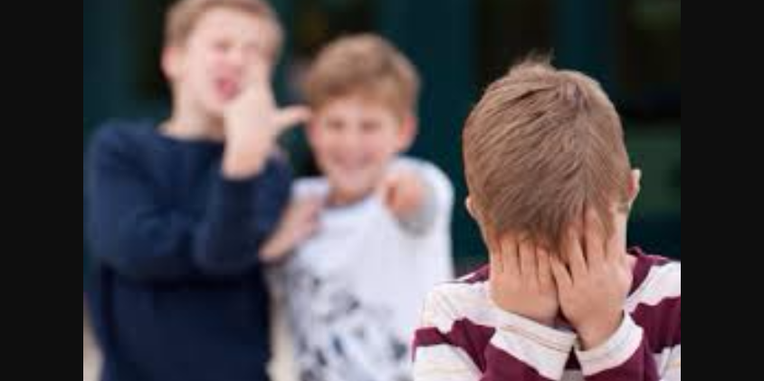
Recente markante onderzoekscijfers pesten
In vier jaar aantal leerlingen slachtoffer van eenmaal pesten in twee maand met 20% afgenomen (in 2010 nog 24,5% tegenover 19,3% in 2014 bij Vlaamse leerlingen van vijfde leerjaar basisonderwijs tot laatste jaar middelbaar)
In vier jaar aantal leerlingen dat systematisch pest (tot enkele malen wekelijks) gelukkig met 30% afgenomen (in 2010 nog 7% tegenover 4,8% in 2014 bij zelfde leerlingengroep)
In vier jaar aantal leerlingen slachtoffer van minstens eenmaal per week helaas met 0% afgenomen (status quo 2010 tegenover 2014: 5,3%). In absolute cijfers 34.500 leerlingen op een totaal van 643.000 leerlingen. Deze dalingen vormen een Internationale trend. Zie: http://ideas.time.com/2013/10/10/anti-bullying-programs-could-be-a-waste-of-time/
Bron: Grootschalige bevraging van 9566 Vlaamse leerlingen door UGent in opdracht van de
Wereldgezondheidsorganisatie die peilt naar de gezondheid van jongeren in 44 landen
https://www.klasse.be/36490/pesten-op-school-de-cijfers/
In dezelfde lijn toont een ander onderzoek (2016) van Princeton, Rutgers University and Yale University dat leerlingen inschakelen en een publiekstatement laten maken, bijdraagt. tot een vermindering met30%van conflicten,waaronder pesterijen. Leerlingen die een positief voorbeeld stellen en aanzien genieten hebben een belangrijke impact op de groep en het gedrag van leeftijdsgenoten.

Slide 4
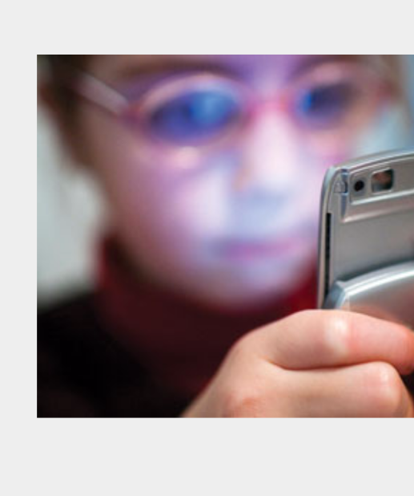
Recente markante onderzoekscijfers cyberpesten
Naar cyberpesten aanvankelijk gekeken vanuit wat onderzocht rond pesten,
thans evoluerend naar eigen benadering
Onderzoek van Wegge (UAntwerpen) in Vlaanderen uit 2015 laat zien dat 65% van de
pestslachtoffers ook online wordt gepest
Onderzoek van Pabian (UAntwerpen) in 2013 laat zien dat 10,4% het laatste half jaar minimaal een keer op klassieke wijze wordt gepest en 5,3% op digitale wijze
Hetzelfde onderzoek laat zien dat 6,8% het laatste half jaar minstens eenmaal iemand klassiek pest en 5,8% op digitale wijze
Hetzelfde onderzoek laat zien dat 2,4% het laatste half jaar minstens eenmaal iemand klassiek pest en minstens eenmaal gepest wordt en 1,5% op digitale wijze
Hierbij tillen meisjes zwaarder aan cyberpesten dan jongens
Toename door meer toegang tot internet en door
toenemend gebruik van sociale media
https://www.uantwerpen.be/popup/nieuwsonderdeel.aspx?newsitem_id=1564&c=HOMENL&n=100839
https://www.uantwerpen.be/popup/nieuwsonderdeel.aspx?newsitem_id=1338&c=HOMENL&n=100839
Uit onderzoek van het Vlaams Netwerk tegen Pesten blijk dat 1 op 3 kinderen/jongeren al eens geconfronteerd werd met cyberpesten. En dat 20% van de ondervraagde kinderen/jongeren zelf als eens iemand gepest heeft op het internet.

Slide 5
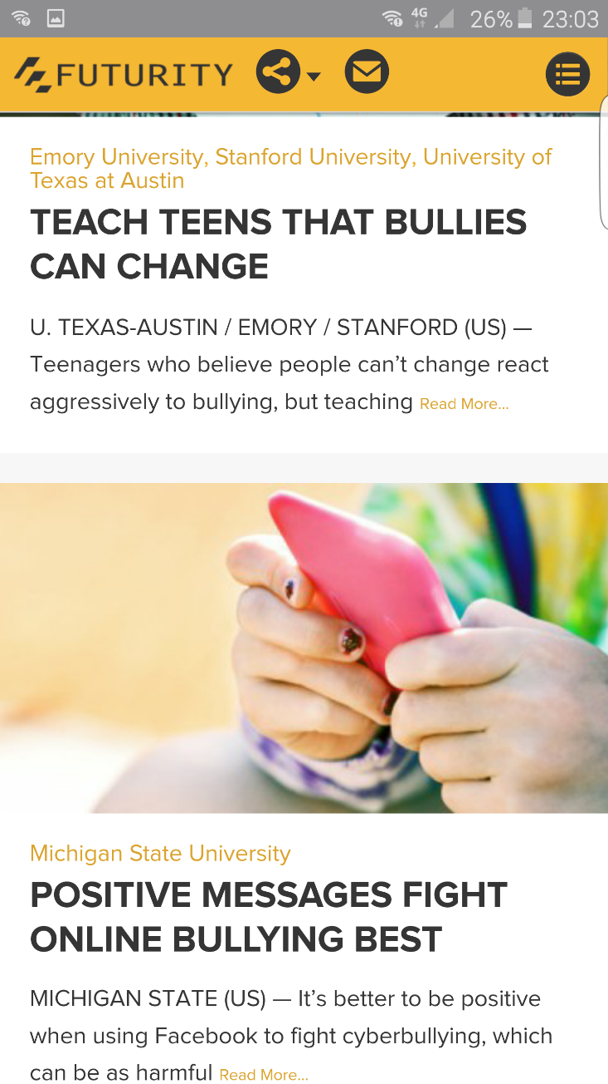
www.futurity.org/topic/bullying www.pubfacts.com/search/bullying
Overzicht internationaal
universitair onderzoek
Even Kennismaken met
Online Wetenschappelijke Nieuwsbronnen ?
www.knows.ac
Gebruikersnaam : testers
Wachtwoord : tests
Programs that attempt to understand the motives behind bullying, focus on reinforcing positive behavior among students while also training staff to address all aggression, not just bullying, may have the best promise for success.
Christopher Ferguson, Professor Stetson University

Slide 6
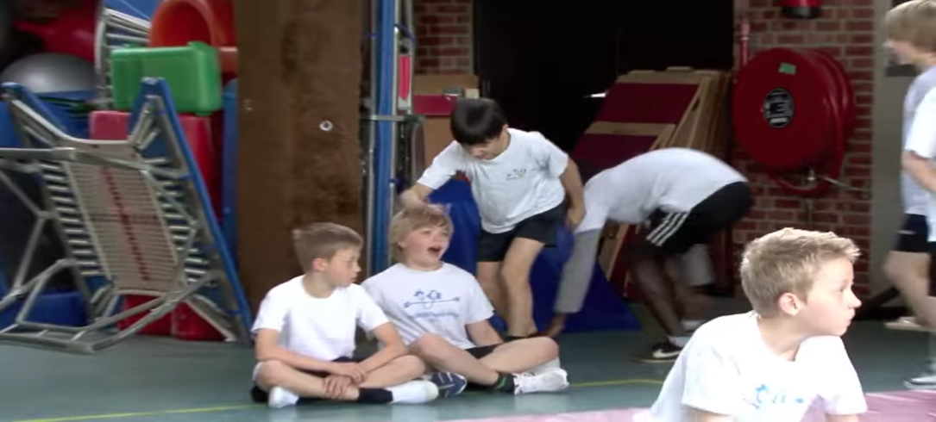
Schade
Geweld
Trauma
Onrecht
Nadeel
Verlies
Negatief
Vastlopen
Vastpinnen
Keerzijde
Schaduwzijde
Weerbots
Achteruithelpen
Destructie(f)
Pijn
Misbruik
Aantasting (integriteit)
Verzwakken
Kwetsbaar
Verstoring
Problematisering
Uitsluiting
Discriminatie
Kwaliteitstekort
Ontmoediging
Neveneffect
Mishandelen
Misbehandelen
Voor wie nog mocht twijfelen aan de impact van pesten, ook voor omgeving

Slide 7
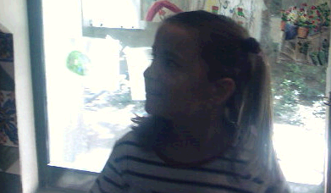
Aan waarde verliezen, aan waarde winnen
Dreigen met verlies is vaak al voldoende, in het Frans noemt pesten intimidation
Essentieel is dat het bij pesten gaat om een ontwaarden van het pestslachtoffer,
Dit terwijl de pester hierbij aan waarde wint.
Dit vormt een circulair proces : het verliezen aan waarde levert een winnen aan waarde op, en omgekeerd het winnen aan waarde heeft een verliezen aan waarde tot gevolg.
Waardewinst
Ontwaarden of
Verlies aan waarde,
persoonlijk en
sociaal
Winnen aan
waarde, persoonlijk en
sociaal
Het gaat niet zozeer om macht over het slachtoffer omdat men die irrelevant vindt.
Het gaat veeleer om overwicht over de groep
die men via het pesten naar zijn hand weet te zetten.
Waardeverlies
Ontwaarden wordt vaak gebruikt, maar levert doorgaans weinig invloed en medewerking op.

Slide 8
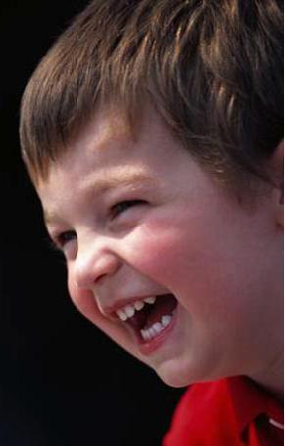
Hoe met iets of iemand lachen
We hebben van alles en iedereen stilaan een ontwikkelde voorstelling of innerlijke representatie.
Die voorstelling kan positief of negatief zijn.
Lachwekkend is een situatie creëren vlak naast de ontstane representatie en die haar schendt, of vlak op de representatie en die haar bevestigt.
Bijvoorbeeld, iemand heeft een spraakstoornis en leeftijdgenoten doen hem of haar na alsof geen spraakstoornis, of zetten net zijn of haar spraakstoornis dik in de verf.
Bijvoorbeeld, iemand beweert sportief te zijn, maar we doen hem of haar struikelen of zetten zijn fietsband plat, of we hangen de extra sportieveling uit in zijn nabijheid.
Grappig is het plotse onverwachte, of net het verwachte dat je ziet aankomen.
Met iets of iemand lachen wordt snel een teken van onbegrip, van afstand, van vijandigheid of van elkaar niet mogen. Vrienden hebben bij plagen vat op elkaar en kunnen bij verzadiging elkaar bijsturen en doen ophouden. Geen vrienden, doen gemakkelijk pesterig of ervaren iets zo, hebben weinig of geen vat op elkaar en geraken snel verzadigd zonder het te kunnen doen ophouden.
Lachen en uitgelachen worden liggen dan dicht bij elkaar. Een, omdat je zelf model staat, twee, omdat je gemakkelijk op elkaar reageert, drie, omdat je elkaar reden en recht hiertoe geeft, vier, omdat je aanstekelijk werkt, vijf, omdat er dan nog weinig anders overblijft.

Slide 9


Pesters voelen zich niet goed in hun vel hebben te maken met zichzelf en hun omgeving
Hoe innerlijke spanningen overwinnen, bijvoorbeeld frustratie, verveling, onzekerheid, verdriet, ergernis, jaloezie,
Hoe me handhaven in de groep en aan status winnen, bijvoorbeeld onvoldoende steun ervaren van vrienden,
Hoe me handhaven tegenover volwassenen, onder meer ouders, leerkrachten, bijvoorbeeld geen goede band
Hoe me handhaven in een omgeving die me niet ligt, bijvoorbeeld eentonig, hoge verwachtingen, te weinig structuur,
niet onderkennen en niet tonen van eigen emoties, gering eigenwaardegevoel, op zichzelf gefocust
erg gevoelig zijn voor miskenning, achteruitstelling, onrecht, verlies
sociaal te complex
Charlotte
… pesters kunnen ook pesten omdat ze zich niet goed voelen in hun vel en zo de andere mensen ook willen laten voelen.
Ketnet forum

Slide 10
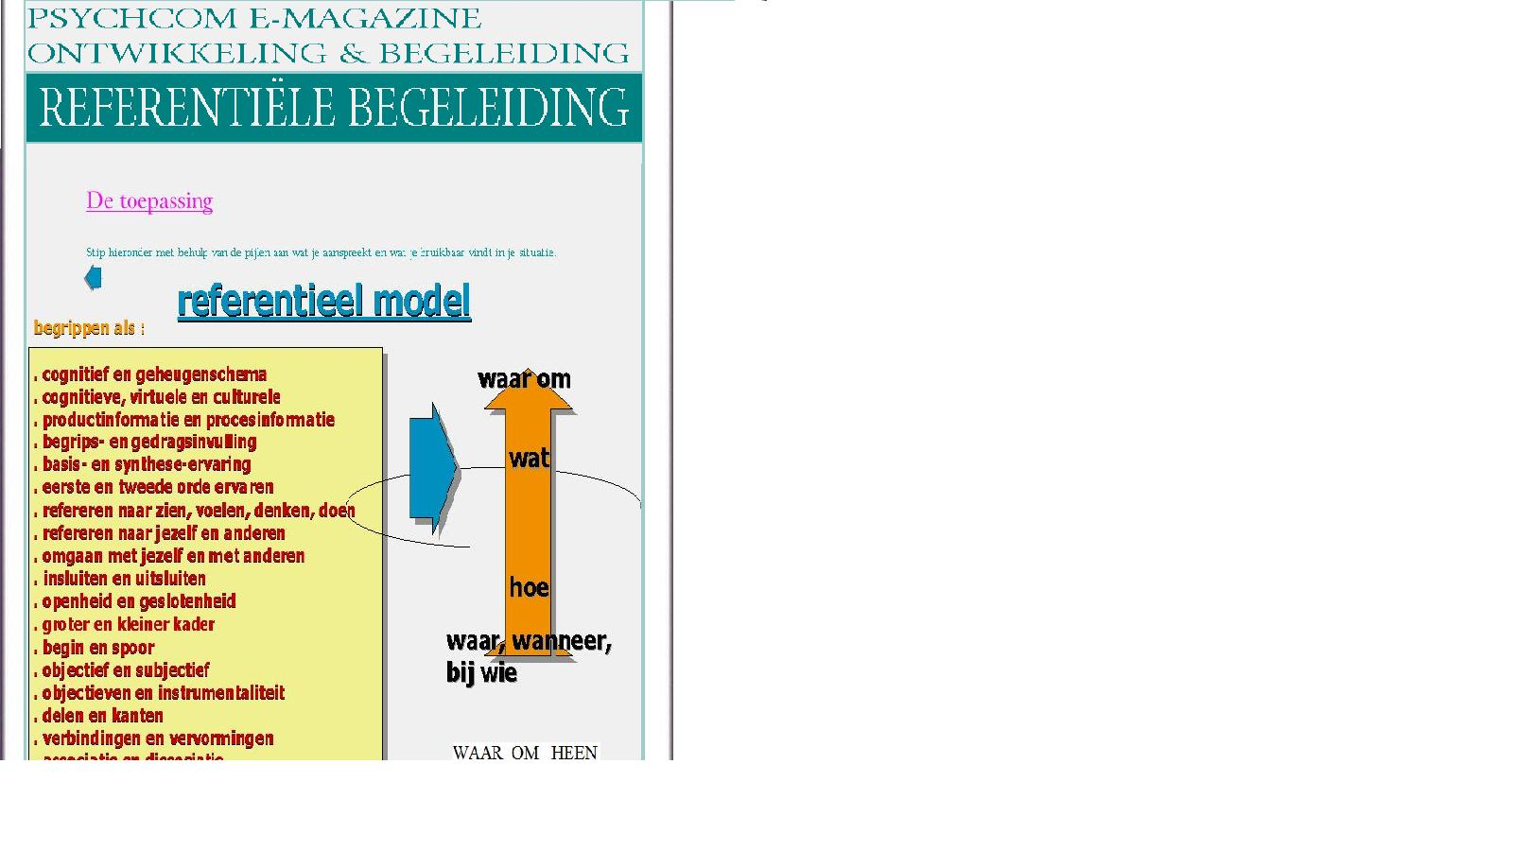
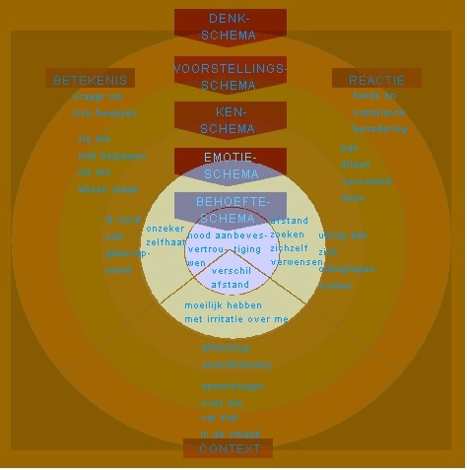
Korte visuele introductie referentieel denk- & werkmodel

Slide 11
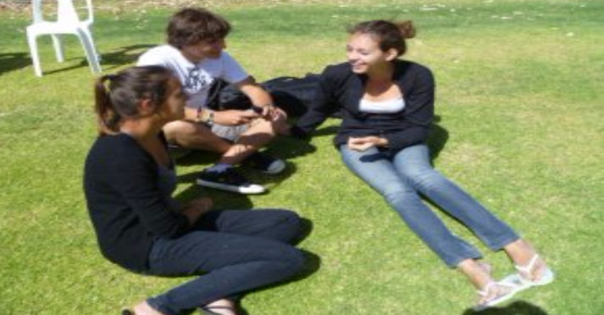
Wie of wat brengt me in beweging?
Tom (14) : "Trachten mijn vrienden me mee te sleuren. Weet ik veel wat ik wil. Daar let ik weinig op. Ik heb daar helemaal geen kijk op. Ik ga meer af op de andere jongens. Wat zij willen, dat wil ik ook. Vooral oudere jongeren oefenen een aantrekkingskracht op ons uit. We doen hen gewoon na, ook al voel ik me daar soms ongemakkelijk bij. Het is allemaal nieuw en vreemd. Het enigste wat ik ervaar, is schrik dat mijn ouders of een leerkracht er achter zullen komen. "
Freya (15) : "Ik ben soms bang voor wat ik niet ken. Ik denk soms van beter niet mee te doen. Maar dan lachen ze je maar uit. Je kan beter niets voelen en helemaal niet denken, gewoon meedoen en niet te veel willen opvallen met wat jij denkt en jij voelt, laat staan wil. Toch protesteert er dan iets in mij, maar ik durf er te weinig op in te gaan. Tenzij anderen me zouden steunen. Misschien moet ik iets meer van mezelf laten zien, dan hoef ik geen dingen te doen waar ik weinig zin in heb. "
Lisa (16) : "Veel ben ik gewoon van thuis. Tijd maken om van dingen te genieten, als je zelf er aan toe bent. Geen overdaad, wel aan je trekken weten komen. Samen met anderen zo het kan, alleen zo dit niet kan. Ik laat me niet onder druk zetten, daar hou ik helemaal niet van. Zo doen waar ik mij goed bij voel en wat ik zélf wil, zit er echt wel in bij mij - van thuis uit denk ik. Ik zet anderen dan ook niet gemakkelijk onder druk, integendeel ik kom hier gemakkelijk tegen op wanneer iemand onder druk wordt gezet. Iedereen moet de ruimte krijgen zijn eigen mening, aanvoelen en keuze te kunnen volgen. En niet zomaar vrienden te hoeven nahollen. "

Slide 12
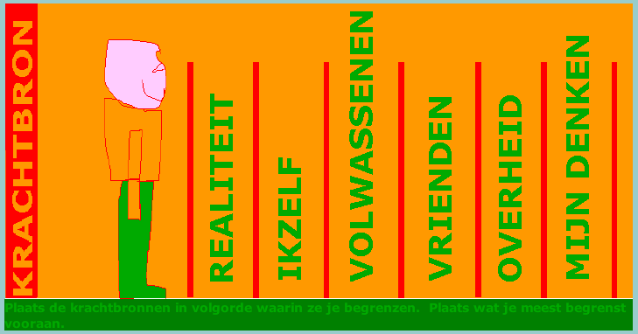
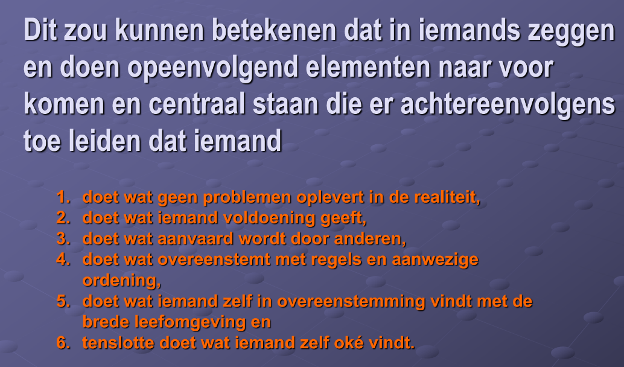
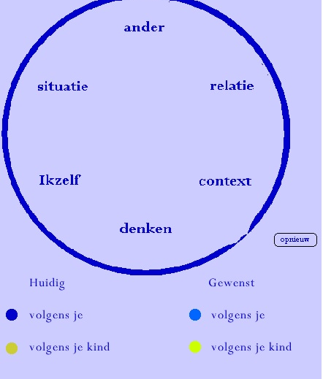
Wie of wat stopt me en hoe?
Gebaseerd op: moreel ontwikkelingsmodel van Kohlberg
Als jongere kan je voor de opgave staan jezelf af te remmen en te begrenzen.
Tom (14) :
“Trachten mijn vrienden me mee te sleuren. Weet ik veel wat ik wil. Daar let ik weinig op. Ik heb daar helemaal geen kijk op.
Ik ga meer af op de andere jongens. Wat zij willen, dat wil ik ook. Vooral oudere jongeren oefenen een aantrekkingskracht op ons uit. We doen hen gewoon na, ook al voel ik me daar soms ongemakkelijk bij.
Het is allemaal nieuw en vreemd.
Het enigste wat ik ervaar, is schrik dat mijn ouders of een leerkracht er achter zullen komen. "

Slide 13
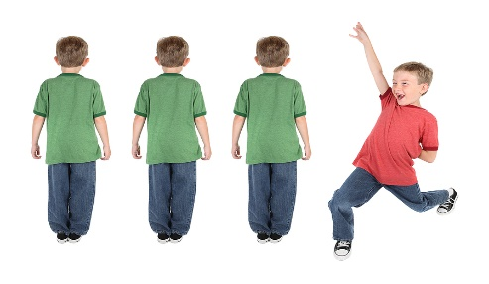
Niet:
Wie ?
Bijv. Leerkrachtenteam
Wat ?
Bijv. Game online
Waar ?
Bijv. Op school
Wanneer ?
Bijv. Zodra pestklacht
Wel:
Welke ?
Bijv. Communicatieprocessen
Groepsinvloeden
Hoe ?
Bijv.
Van verlies-win verhouding
Naar win-win relatie
Van eenzijdige naar wederzijdse invloeden
Welke vragen ?
... De notie 'agency' binnen de bidirectionele modellen benadrukt juist deze actieve actor (agens) dimensie van het kind…
Prof. Jan De Mol, UCL
Zichtbaar maken processen
van
Werkbaar maken invloeden

Slide 14
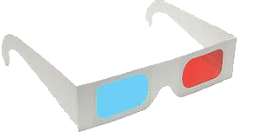

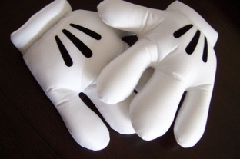
Vraagstelling Denken Reactie
Invalshoek en processen Denkmodel & -vorm Werkmodel & -vorm
Waarom ?
Waartoe ?
Waardoor ?
Waarover ?
Waarvoor ?
Waarrond ?
Waarbij ?
Waaromheen ?
Waaraan ?
Waartegenover ?
behaviorisme, psychoanalyse, psychopathologie, stressdenken
cognitieve sociale leertheorie : constructs, expectancies, values, intentions
imitatieleren, modeling, systeemdenken
communicatiedenken, symbolisch interactionisme : labeling
humanistische psychologie, conflictstijlen
systeemdenken, contextueel denken
kritisch denken, ontwikkelingsdenken
(p)referentieel denken
empowermentdenken, ondersteuningsdenken, Heijkoopmethode,
oplossingsgericht
aandachtgericht cognitief denken, ACT-therapie, mindfulness
Hij plaagt me altijd, dan mag ik toch iets terugdoen
Opdat ikzelf niet zou worden uitgelachen, lach ik hen uit.
Iedereen maakt grappen over iedereen, zo houden we elkaar in balans.
Omdat ze steeds de baas wil spelen, moeten we haar wel kleineren.
Het is ik of zij, ik wil me niet laten vernederen en verliezen, dan liever zij.
Er is een hele voorgeschiedenis aan vooraf gegaan, ik probeer via pesten enkel iets recht te zetten.
Ik zie nog niet verder dan hier en nu, zodat alles nog zwart-wit voorkomt, ik probeer me telkens te bevestigen
Voor mij draait pesten om zekerheid te verwerven niet ooit nog eens af te gaan.
Had ik maar wat meer geloof in mezelf en mijn fantasie, dan zou pesten niet te hoeven.
Als ik erin zou slagen mij niet te laten opjutten door mijn gedachten en gevoelens, dan zou er minder risico zijn.
Waar om heen bepaald door vraagstelling

Slide 15
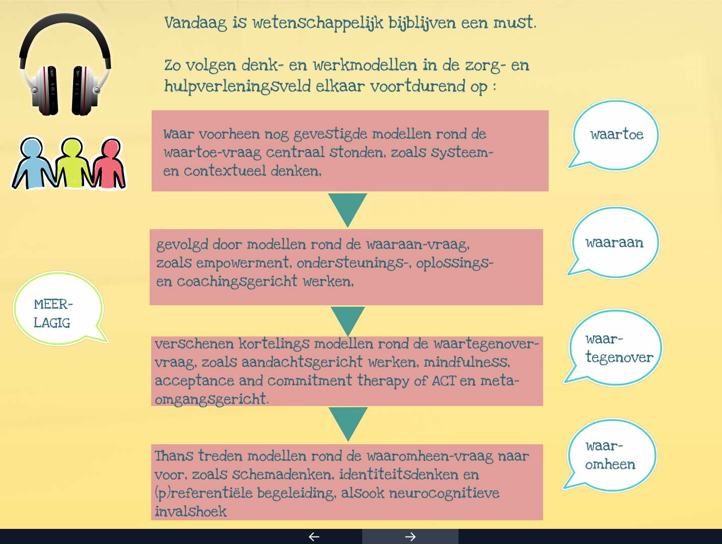
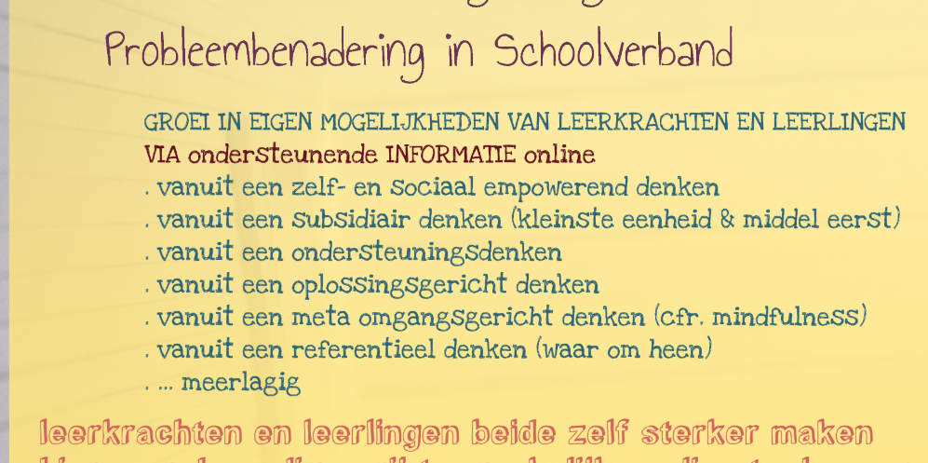
Wetenschappelijk bijblijven vandaag zowat een must

Slide 16
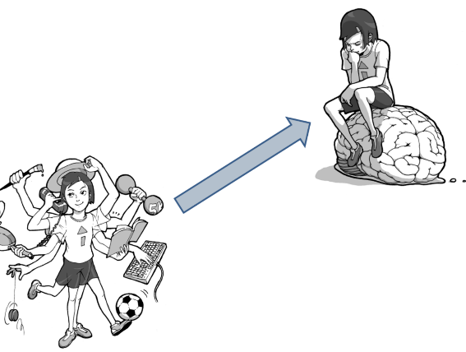
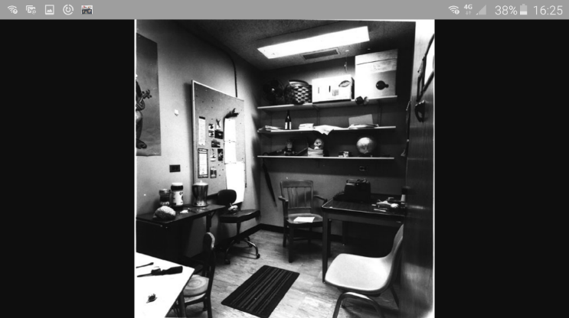
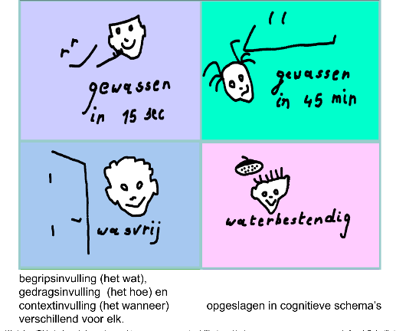
GEDRAGSCYCLUS
hulp/zorg- hulp/zorg- hulp/zorg- hulp/zorg-
vraag vrager verlener aanbod
Van werkelijkheid naar wereld voor mij en andersom
3.
Welk antwoord ?
1.
Welke vraag ?
2.
Welke info ?
6. Je
bedenkingen ?
4. Je
reactie ?
5. Je
effect ?
automatische
gedachten
strategieën
kern-
overtuiging
Kant wist dit reeds
voorwaarden
schema’s
dit is wat je er van maakt
gedrag
dit is wat je doet
realiteit
dit speelt zich af
observatie-
registratie-
bevraging
reactie-
handelen
vraag
aanbod

Slide 17
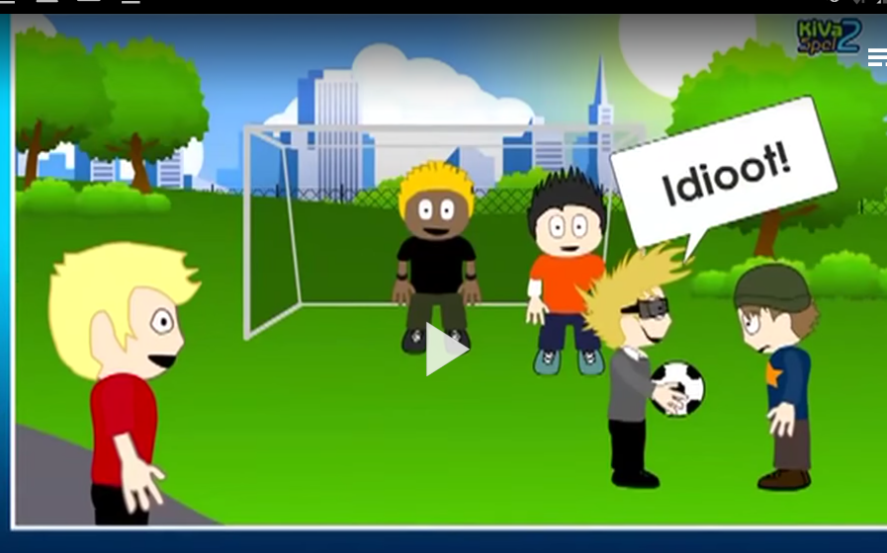

Gedragscyclus
innerlijk
uiterlijk
uiterlijk
Als Jesse in de buurt komt van Robin (gedragsomstandigheden),
begint hij luidop te lachen (gedrag),
zo zielig vindt hij Robin (gedragsprocessen).
Als onderdeel van de innerlijke gedragsprocessen vinden we geactiveerde kenschema’s.
Is zielig zwak of meelijwekkend, vraagt het om uitlachen of zorgend helpen,
wanneer is voor mij iemand zielig ?
Gedragsprocessen
Gedragscyclus
Gedrag
Gedragsomstandigheden
KiVa Game

Slide 18
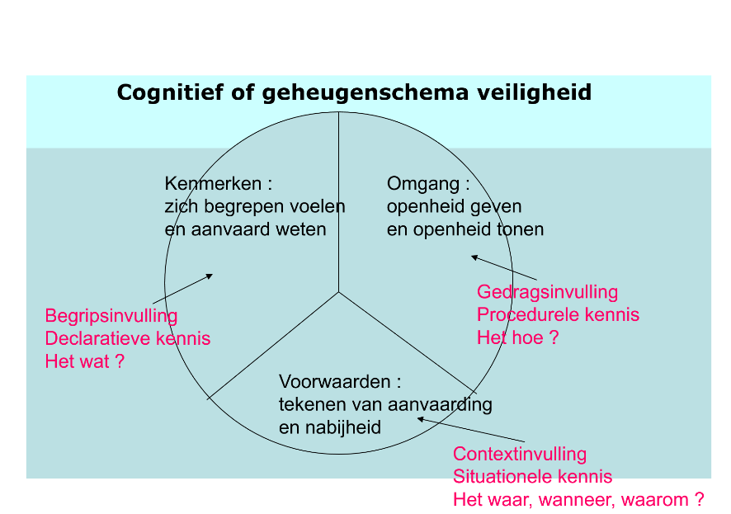
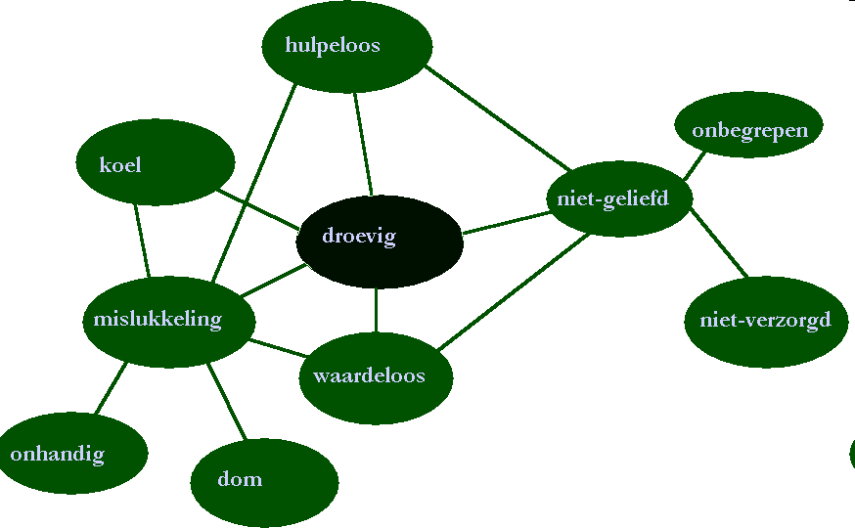
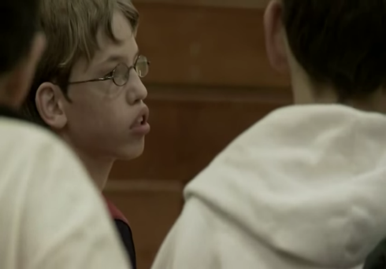
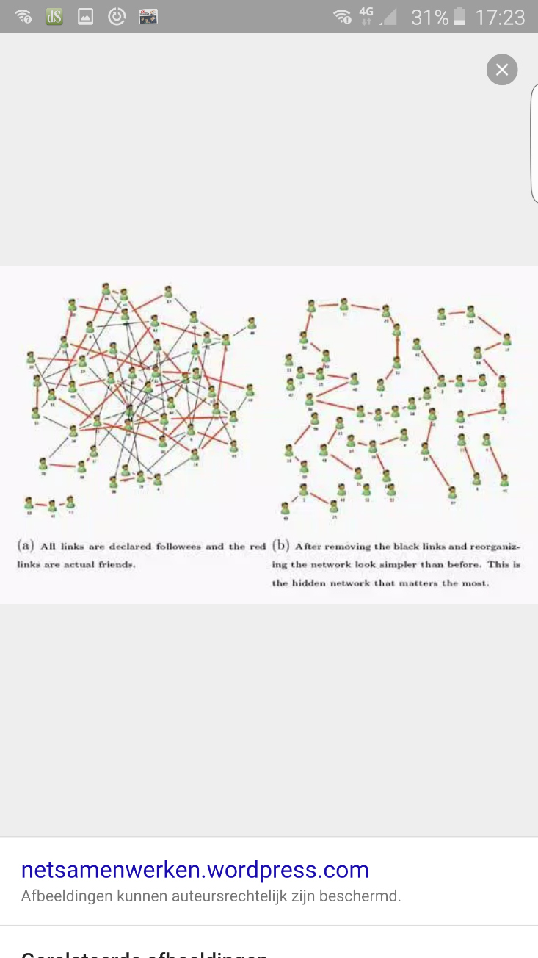
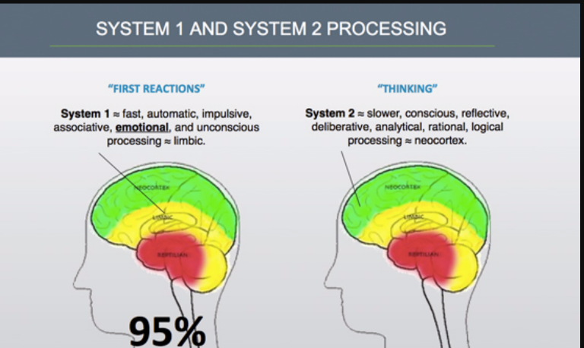
Kenschema
Netwerk
Begripsinvulling
Gedragsinvulling
Zielig is lachwekkend,
is flauw en te gek
Wie of wat zielig is,
vraagt om uitlachen en pestenn
Zielig is zwak,
hulpbehoevend en
meelijwekkend
Wie of wat zielig is,
zet me aan tot begrip en helpen
Contextinvulling
Neurologisch hersencellen netwerk
Cognitief schema netwerk
Reëel sociaal netwerk
Wie of wat zielig is, trekt mijn aandacht
Wie of wat zielig is, maakt me gevoelig
Source : Daniel Kahneman
Zie o.m. folder : http://www.psychcom-research.be/pesten-cognitiefprint.doc

Slide 19

Externe benadering versus interne benadering
van (probleem)gedrag
. van gedragsgericht naar persoonsgericht
. van gedrag naar achtergrond & context van gedrag
. van perspectief volwassene naar perspectief jongere
. van neen-houding naar ja-houding indien
OMKANT BUITENKANT BINNENKANT
PRESSIE EXPRESSIE IMPRESSIE

Slide 20
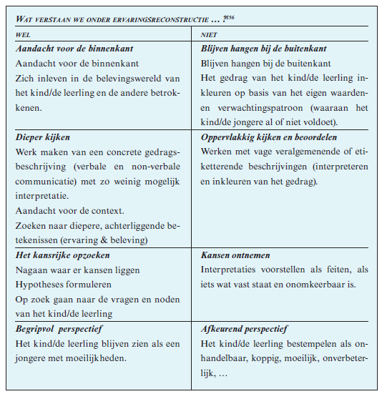
Binnenkant of buitenkant benaderen pestgedrag
Binnenkant cfr. Rosenberg Geweldloze Communicatie, zonder Buitenkant en Omkant
Zo u………. (Beschrijving, geen interpretatie van opgemerkt gedrag)
voel ik me of voelt hij of zij of u zich………. (Onbevredigend gevoelen)
omdat ………. (Onbevredigde behoefte of verlangen
en verkies ik of verkiest hij of zij of u………. (Beschrijving van gedrag)
zodat ik me of hij of zij of u zich ……… zou voelen
omdat ………. (Bevredigde behoefte of verlangen).
Bron : Laevers, F., Heylen, L. & Daniëls, D. (2004) Ervaringsgericht werken met 6- tot 12-jarigen
in het basisonderwijs. Leuven: Cego Publishers, 140.

Slide 21
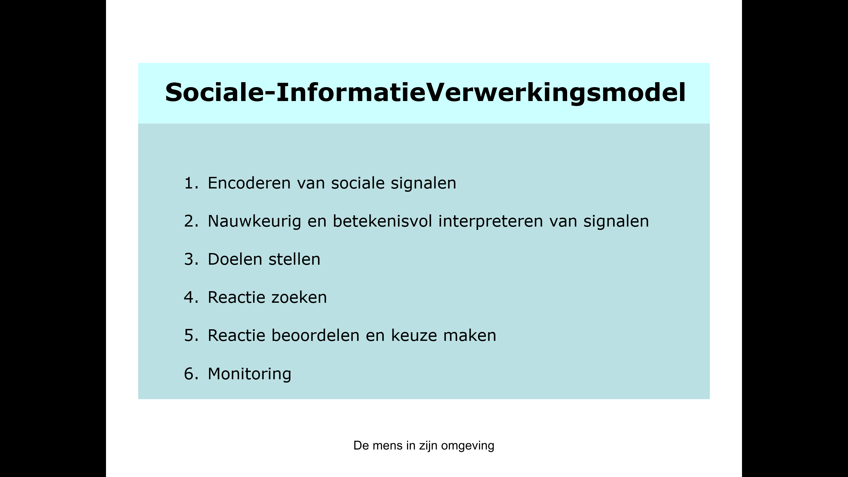
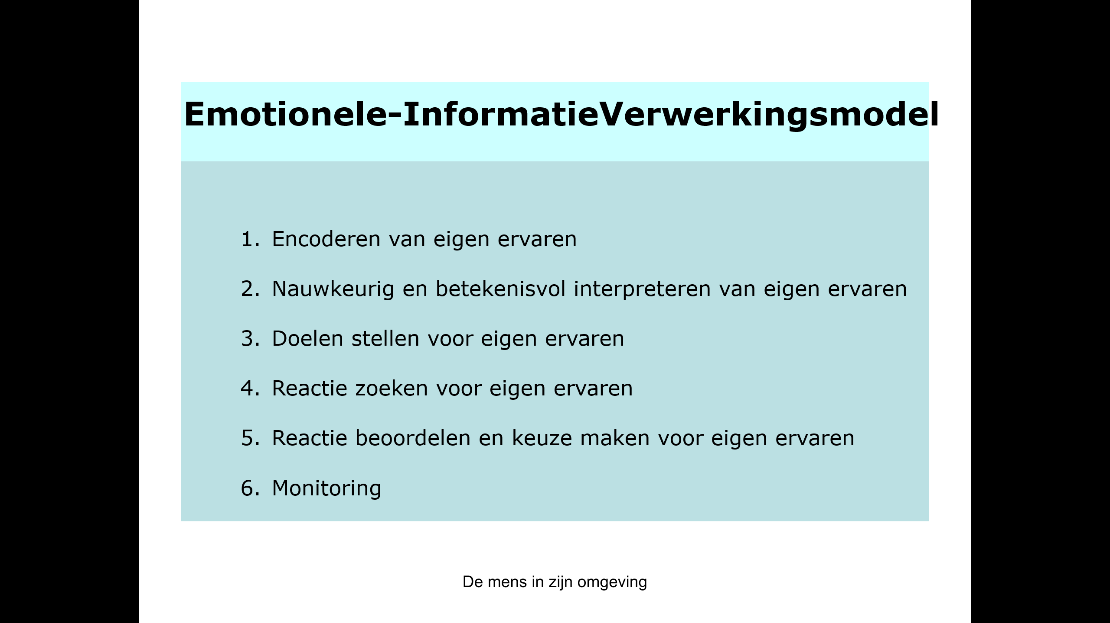
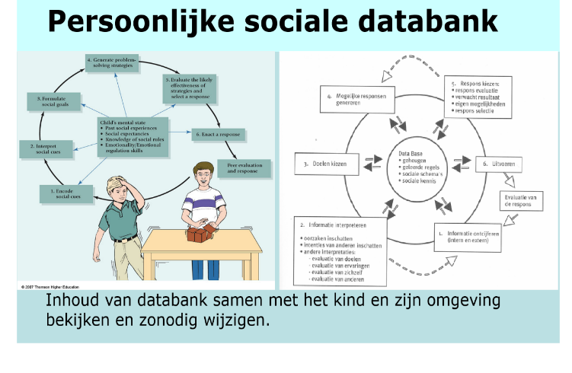
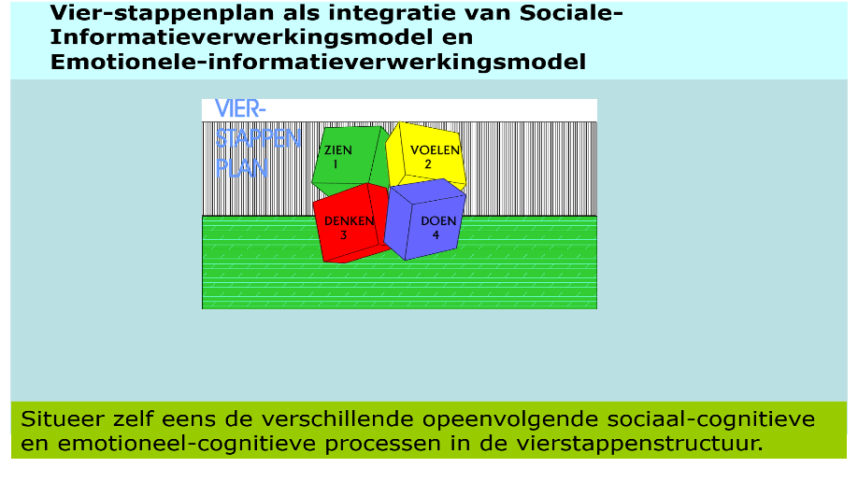
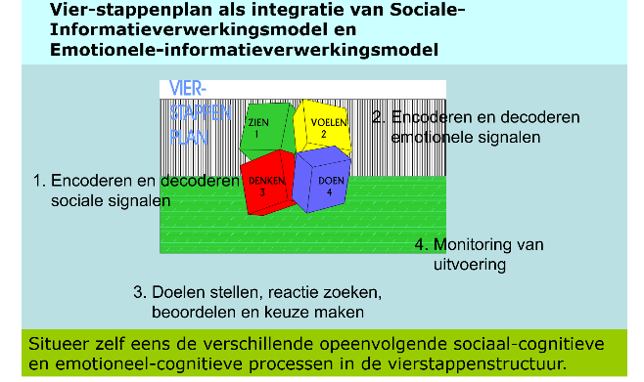
Sociaal-emotionele informatieverwerkingstheorie van Crick & Dodge
Ontbrekende stappen toevoegen en aanleren
Oplossing :

Slide 22
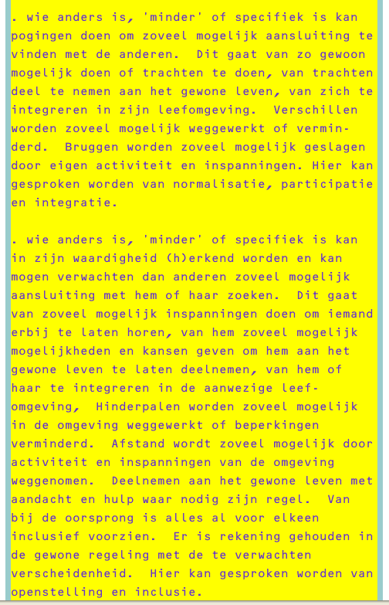
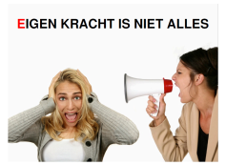
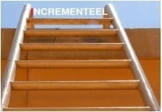
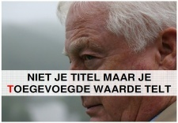
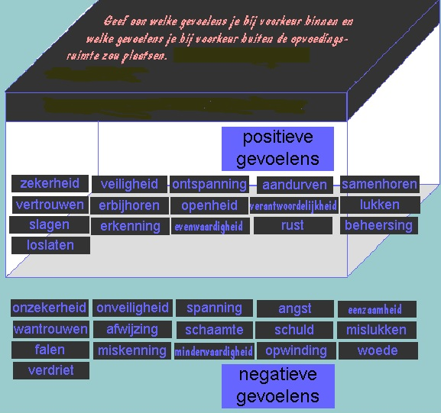

JE DENKEN EN DENKTRENDS
Diversiteit
Differentiatie
Gelijkwaardigheid
Eigenheid
Integriteit
Rechten
Kansen
Welbevinden
Kwaliteit van leven
Emancipatie
Eigen keuze
Self-advocacy
Empowerment
Participatie
Ondersteunen/support
Partnerschap/coproducent ipv cliënt
Bijstaan
Dienstbaarheid
Blended care
Multimodaal
Psycho- & socio-educatie
Netwerkvorming
Constructivisme
Inclusie
Duurzaamheid/duurzame ontwikkeling
Talent en competentie
Dialoog/negociated/interafhankelijkheid
Digitaal/online/virtueel/anoniem/objectgericht
…
Een denken verbonden
aan groepen aan individuen
(gelijkheid, uniformiteit, …)
(ongelijkheid, differentiatie, …)

Slide 23

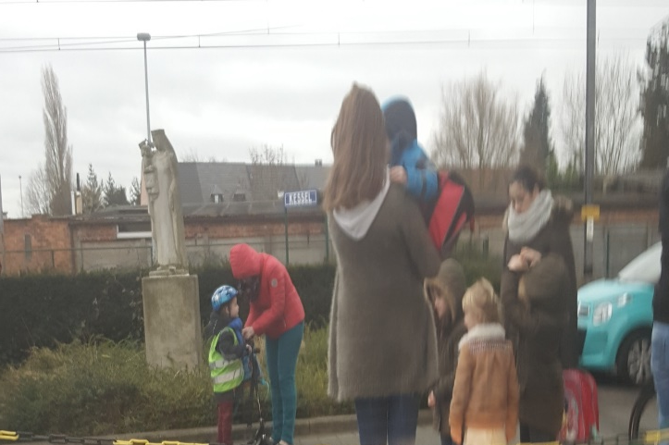
Weg van iets of op weg naar iets?
Pesten
Agressie
Geweld
Conflict
Onbegrip
Spanning
Tegenstelling
Uitsluiten
Probleem
Passief
Ogen sluiten
Samen
Genieten
Tolerantie
Begrip
Insluiten
Overeenkomst
Oplossing
Ontspanning
Actief
Ogen openen
Vrije Basisschool De Toverboom in Geel medeprijswinner De pesten dat kan niet prijs 2016
focust niet op 'tegen pesten', maar wel op 'samenknap'.

Slide 24
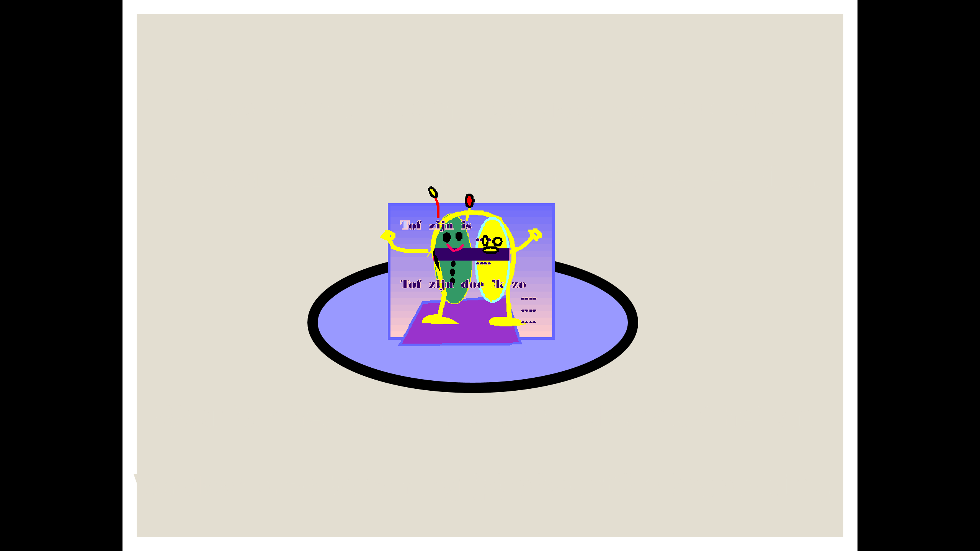
Referentieel denk- & werkmodel toegepast bij sociaal-emotionele begeleiding
Een voorbeeld van de vele toepassings-mogelijkheden van dit denk- & werkmodel

Slide 25
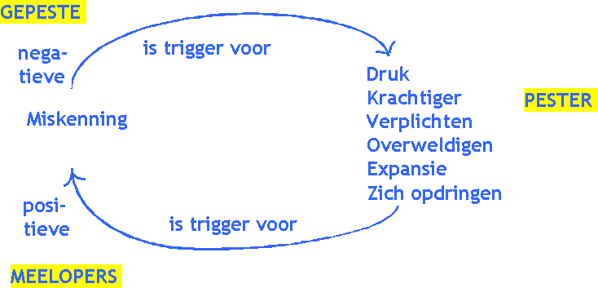
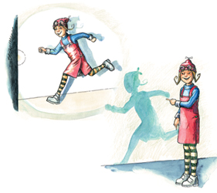
Grens- en territoriumoverschrijding
van zichzelf

Slide 26
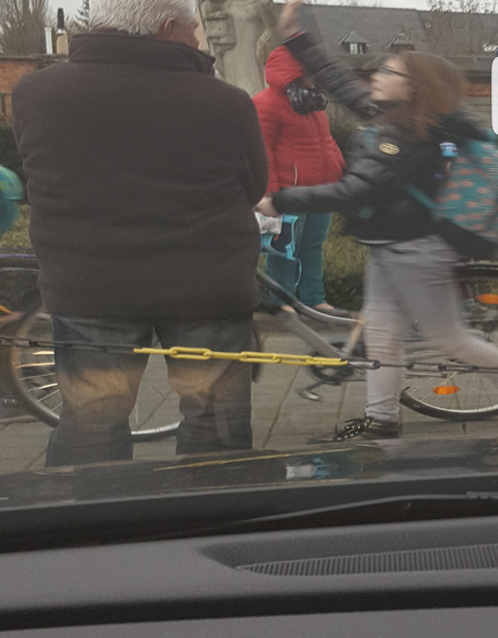
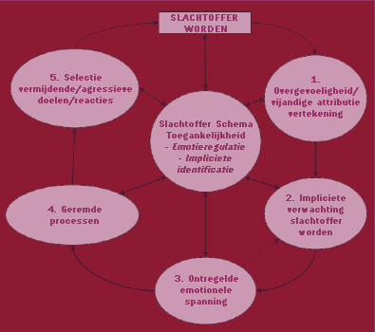
Slachtoffer schema model van Baldwin
Harris, M. J. (2009). Bullying, rejection, and peer victimization: A social cognitive neuroscience perspective. New York: Springer.

Slide 27
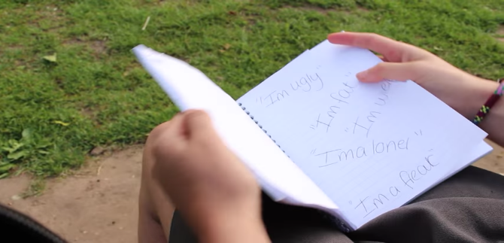
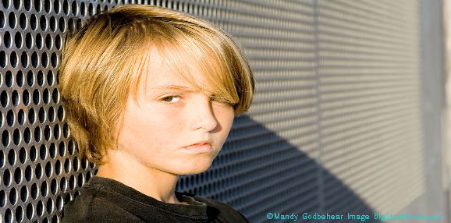
Schemapedagogie
In Duitsland is sedert enige tijd schemapedagogie (Schemapädagogik) in opgang bij monde van Marcus Damm en Christof Loose
Schemapedagogie gaat er vanuit dat tussenmenselijke problemen veroorzaakt worden door ongunstige innerlijke schema's en dat deze laatste een biografische oorsprong vinden vooral wanneer volwassen hechtingsfiguren niet weten tegemoet te komen aan de basisbehoeften van het kind aan een stabiele, veilige en zekere relatie, aan autonomie, aan begrenzing, aan wederkerigheid en aan vrije expressie van wat in zich omgaat.
Een jongere krijgt dan ideeën over zichzelf, over anderen en over gebeurtenissen, schema's genoemd, die veelal weinig overeenstemmen met de realiteit. De schadelijke ervaringen die hier aan de basis van liggen kunnen traumatische voorvallen zijn of steeds weer dezelfde soort gebeurtenissen meemaken en boodschappen te horen krijgen. De jongere kan hieruit, bijvoorbeeld, afleiden 'ik ben weinig waard' of wat het te horen krijgt overnemen van zijn omgeving, bijvoorbeeld, 'je bent niets waard'. Het hoge affectieve aandeel is gewoonlijk ten koste van het meer rationele en stimuleert tot irrationele denk- en verhoudingswijzen.
De jongere denkt dat de omstandigheden of zijn omgeving aan de basis liggen van zijn emoties, waartegen hij zich enkel weert en er zo toe komt de ander aan te vallen. Hij ziet niet dat de andere enkel zijn in de kinderjaren ontstane negatieve schema's activeert. Zo komt het dat vrij onschuldige opmerkingen van volwassenen door de jongere als onterecht waargenomen worden, waar tegenover hij zich automatisch verdedigt. De volwassene heeft evenwel enkel door zijn opmerking een disfunctioneel schema in de jongere geactiveerd dat reeds eerder tot ontwikkeling is gekomen.
Op deze en andere spanningen gaat de schemapedagogie in. Volwassenen trachten hiertoe vanuit dit schemapedagogisch denken in een eerste fase een speciale complementaire relatieverhouding aan te gaan om vertrouwen, solidariteit en sympathie op te bouwen als een soort verworven relatiekrediet.
Met de hulp van volwassenen leert de jongere voor de toekomst een bewuste controle uit te oefenen op wat als context bepaalde schema's triggert en leert zo zijn omgangsautomatisme waartoe hij overgeleverd was te doorbreken. Op die manier kunnen disfunctionele schema's veranderd worden. Schemapedagogie helpt hierbij irrationele zelf- en relatieschema's van de jongere te verminderen en gelijktijdig meer sociaal wenselijke omgangswijzen op te bouwen.

Slide 28
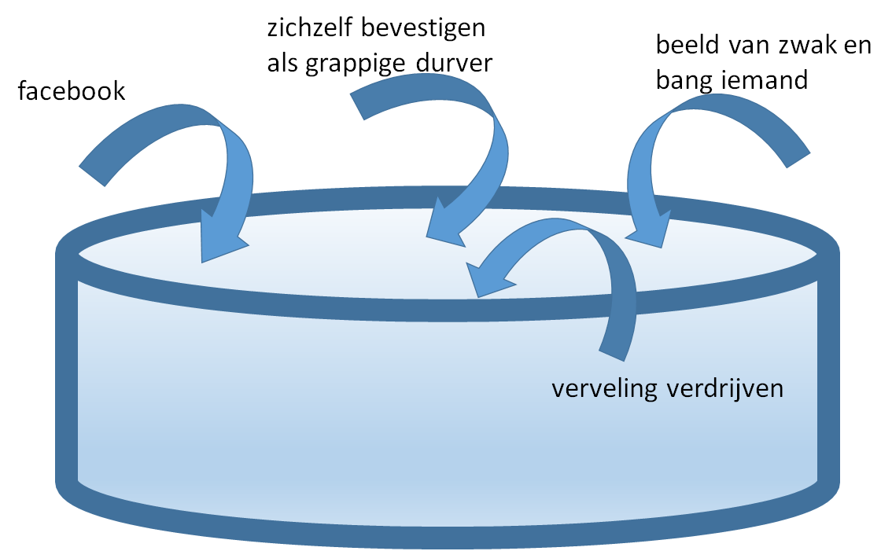
Ingrediënten-oefeningen
Illustratie ingrediënten-oefening :
Wat gebeurt er hoe als de groep zich verveelt en iemand wil zich bevestigen als grappige durver ten koste van iemand die als zwak en bang voorkomt en hierbij facebook wordt gebruikt als middel ?
Wat kan er hoe anders om verveling te verdrijven, zichzelf te bevestigen en een onzeker iemand te versterken en facebook hierbij aan te wenden ?
Dit ontdekken en verkennen kan bij middel van bijv. rollenspel, strip, video-fragment, game, discussie, vragenlijst, activiteit.
Ingrediënten-oefeningen zijn interactieve activiteiten met specifieke ingrediënten die toelaten thematische ervaringen op te doen die leiden tot bewustwording (bijvoorbeeld, ingrediënten : chatten, te kijk stellen, populariteit verhogen, grappig doen, groepsdruk, …laten verwerken in zelf opgezet kort rollenspel of strip, of verwerkt in video-fragment om te leren onderkennen en te leren bijsturen). Door zelf deze ingrediënten te gebruiken, kunnen ze worden onderkend en vervolgens bewust weggelaten, veranderd of toegevoegd. Een beetje zoals bij recepten, zijn er goede en minder goede recepten. Hoe individueel en gezamenlijk tot betere recepten te komen in de omgang met elkaar.

Slide 29
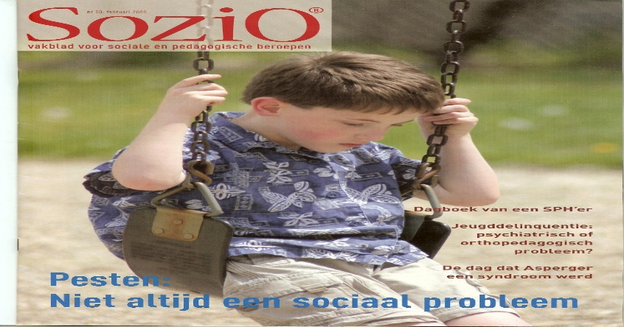


Verschillen in pestrisico
Wie pest is niet altijd sterk of weerbaar, maar is mogelijk erg gevoelig voor situaties die een risico op miskenning, achterstelling, onrecht of verlies inhouden. Er ontstaat bij zo iemand snel een gevoel van miskenning, achterstelling, onrecht of verlies, of een alert zijn voor signalen hiervoor. Dit hangt samen met een fragiel of gering eigenwaardegevoel en met een vervormd negatief attribueren. Men voorvoelt snel gevaar of risico, waarop men impulsief en voortijdig reageert om veiligheid en bescherming voor zichzelf te zoeken. Ofwel word ik gepest, ofwel jij. Elke situatie die een pestrisico inhoudt, vormt mogelijk een trigger voor pesten. Dat deze kinderen zich minder goed op hun gemak voelen in de groep én het veronderstelde gevaar maken dat ze minder gemakkelijk afgeremd worden om te pesten. Het sociale onzekerheidsgevoel dat gemakkelijk wordt gewekt, lokt mogelijk pesten uit.

Slide 30



Bron: SoziO, vakblad voor sociale en pedagogische beroepen SWP-uitgeverij

Slide 31


Slide 32




Pestproblematiek verwoorden en benoemen
2. Remove Labels: Address Behaviors.
When teachers and staff call a child a bully or a victim, they place a judgment on that child, which can then cause problems in the future for that student.
When addressing students’ behavior, be nonjudgmental.
Source: www.crisisprevention.com
‘No Blame’, probleem- of medewerkende benadering
Competentiebenadering
Morele benadering
Emotionele, trigger- of schemabenadering

Slide 33




Meersporen-plan tegen pesten
Iedereen en alles betrokken
zo ook
aangesproken.
Pesten
Pester
Gepeste
Interactie
Groep
Klas
School
Ontwikkeling
Opvoeding
Omgang
http://www.nji.nl/Pesten-Praktijk-Wat-werkt

Slide 34

Wenselijkheid van gedrag – gradaties grensoverschrijding
deviant
Veranderen van pestnormen
Privacy respecteren
Gewelddadige boodschappen nalaten
Onrecht niet aanvaarden
deviant
onethisch
ethisch
onethisch
strafbaar
Aanvaardbaar Occasioneel- Zorgwekkend Zwaar grens-
Licht grensover- overschrijdend
schrijdend cfr. Sensoa

Slide 35
Criteria wenselijkheid en grensoverschrijdend gedrag
Mix ? Gehalte aan …
WAARDEN/INTENTIE/RECHTEN-ETHIEK
Rechtvaardigheidsperspectief Rawls
https://youtu.be/GPWpvpgZY9g
Zij - Het
Leerkracht denken
waarden-normen
rechtvaardigheid,
gelijkheid of gelijkwaardigheid,
sociaal-zijn,
verdraagzaamheid,
geweldloosheid,
Vrijheid/autonomie
delen met elkaar,
geen onderscheid maken, ie
dereen gelijke kansen bieden,
met elkaar rekening houden,
verschil respecteren,
geen schade toebrengen,
niet vervallen in extremen
goed-fout
ZORGZAAMHEIDSETHIEK
Gilligan en Noddings
Zorgzaamheidsperspectief
DEUGDEN-ETHIEK
voorwaardenperspectief
In mijn schools bezig-zijn let ik voortdurend op de kwaliteit (de bejegening)
van het ingaan op en scheppen van de
schoolrealiteit en -omgeving,
van het leerkracht handelen en interageren
van het leerkracht denken en plannen
Jij – Wij
Leerkracht handelen en -interactie
Zorg
benaderen van het kind in zijn eigenheid met respect voor zijn persoon en
zijn gevoelens, gedachten en verlangens
beter-slechter
betrokkenheid,
tederheid,
pacificatie
sensitiviteit,
expressivitieit,
relatiegerichtheid,
responsiviteit,
zorgzaamheid
meer -minder
CONSEQUENTIELE/ GEVOLGEN ETHIEK
Realiteitsperspectief
Bentham en Mill
Singer ____
De - Ik
Leerrealiteit en -omgeving
welbevinden
Leerkrachtperspectief
Leerlingperspectief
plus-min

Slide 36

Evolutie leefwereld en leeromgeving
GELIJKHEID
DIVERSITEIT
ZO DENKEN = ZO DOEN = ZO ZIJN
UNIFORMITEIT
DIFFERENTIATIE
EXCLUSIE
INCLUSIE
VAN VROEGER NAAR NU

Slide 37

Verwetenschappelijking pestproblematiek en haar grenzen
Pleidooi experts voor Vlaams Kenniscentrum (Cyber)Pesten
Psychologisering
Pedagogisering
Psychiatrisering
Sociologisering
Moralisering
Juridisering
Criminologisering
Mediatisering
Realiteit 》 Wetenschap
Wetenschap is een voorstelling van de realiteit,
niet de vervanger ervan
Meestal eenzijdige en beperkte invalshoek
De verwetenschappelij-king en professionalise-ring in onze samenle-ving creëren een druk.
Matiging en dienstbaar- heid dringen zich op.
Illustratie : http://www.mediawijs.be/dossiers/dossier-cyberpesten/wetenschappelijk-onderzoek-en-anti-cyberpestprogrammas

Slide 38
Verwetenschappelijking en Professionalisering
De vraag vanuit de psychologisering wordt herleid tot 'of het kind iets reeds kan' en heeft verworven. Zoals emotionele competentie om zichzelf te beheersen, of sociale competentie om rekening te houden met anderen, of cognitieve competentie om problemen te kunnen oplossen.
Kortweg zouden de evoluties kunnen omschreven worden als een verwetenschappelijking van een aantal domeinen, wat zich vertaalt in een toenemende professionalisering in en van de samenleving.
Heel wat wetenschappelijke domeinen als invalshoeken om de realiteit te vatten, doen hun best om de realiteit te hertalen en een nieuwe realiteit te scheppen waarop reacties en omgang worden gebaseerd. Zo wordt een gezin waarin echtelijke spanningen voorkomen gevat in een juridisch kader en herleid tot een echtscheidingsproblematiek, of gevat in een criminologisch kader en herleid tot een partnergeweld-problematiek, of gevat in een economisch kader en herleid tot een armoedeproblematiek, of nog gevat in een beleidssociologisch kader en herleid tot een discriminatiepro-blematiek, of gevat in een mediasociologisch kader en herleid tot een nieuwsproblematiek.
Zo is er ook de pedagogisering van de samenleving. De samenleving moet opgevoed worden. Het natuurlijke en spontane is niet voldoende of verkieslijk. Het geciviliseerde en aangeleerde krijgt sterk de voorkeur en dient de norm te worden. Onderwijs is het pedagogisch domein bij uitstek, ook het gezin wordt als pedagogisch centrum naar voor geschoven
Zo is er de psychiatrisering van de samenleving, dit als onderdeel van de medicalisering. Vooral naar kinderen toe duiken allerlei stoornissen op. Aandachtstekortstoornissen als adhd, autismestoornissen als het syndroom van Asperger, nonverbale leerstoornissen als nld en een toenemend aantal emotionele-, gedrags- en persoonlijkheidsstoornissen als depressie en emotionele en impulsregulatiestoornissen.

Slide 39
Complexiteit van processen en invloeden
Bij leerlingenbegeleiding aandacht voor :
Emotionele dimensie : voelen
Verwerkingsdimensie : bevatten, begrijpen
Handelingsdimensie : afstemmen, omgaan en oplossen
Tijdsdimensie : hier en nu, ontwikkeling
Contextdimensie : oriëntatie, cultuur, diversiteit
Groepsprocessen
Interactieprocessen
Communicatieve processen
Emotionele processen
(Meta)cognitieve processen
Gedragsprocessen
Conflictueuze processen
Contextuele processen
Omgevingsprocessen
Beīnvloedingsprocessen
Circulaire processen
Culturele processen
Ontwikkelingsprocessen
Leerprocessen
Procesbegeleiding
Procesbegeleider
Processor
Het zichtbaar maken van deze processen kan maken hier meer invloed en greep op te krijgen.
Door aan deze processen aandacht te geven, kan nagegaan worden hoe deze te optimaliseren en ze zo nodig in hun gunstige vorm toe te voegen aan het ontwikkelings- en opvoedingsgebeuren.
KiVa-programma gelooft in de kracht van de groep. Pesten is een groepsproces, waarin de pester een belangrijke rol heeft, maar alleen nergens komt. Er zijn naast pesters en slachtoffers, ook meelopers, aanmoedigers, verdedigers en buitenstaanders.
Pesten los je daarom op in de groep, zonder leerlingen uit de groep te lichten, uitgangspunt is dat iedereen een bepaalde rol heeft. KiVa geeft leerkrachten en ondersteunend personeel kennis en vaardigheden om positieve groepsvorming te stimuleren.

Slide 40

PRAKTISCHE BENADERING SOCIALE, RELATIONELE, GEDRAGS- EN COMMUNICATIEPROBLEMEN IN SCHOOLVERBAND
Drie
types
benaderings-
wijzen
Acht
soorten
benaderings-
wijzen
Demo pro- en reactieve benaderingswijzen

Slide 41






Slide 42

Wie zet de toon?
‘Van nu af zijn de Brullies de baas!”
Wat wij pesten noemen, door jongeren ervaren als tof gedrag dat de toon zet. Wil je cool zijn dan zo en meedoen. Status belangrijker dan geliefd
Wiens geactiveerde schema’s zetten de toon? Via neerhalen van gepeste opbouwen van prestige
Kan er ook ruimte gecreëerd voor de schema’’s van anderen? Iedereen – slachtoffer
Vaak verschillende schema’s, met risico op tegengestelde en gepolariseerde schema’s
Hoe schema’s dichter bij elkaar brengen, of schema-verschil meer ruimte geven
Bijv. Verschil is de norm en de toon en niet gelijkheid,
en hiervoor ook als volwassene de toon aangeven
Schema’s krijgen gemakkelijk een opsplitsing en gaan hierdoor polariseren
Hoe tot schema’s komen die alles en iedereen omvatten
Inbreng hierbij van peer mediation
Opletten met teveel en te weinig ruimte!

Slide 43

OMSTANDERFENOMEEN of OMSTANDER-APATHIE
Tegengestelde van altruïsme – passief blijven toekijken in noodsituatie
Vorm van invloed van aanwezigheid van anderen op gedrag individu
Het omstandereffect werd voor het eerst benoemd toen een vrouw, Catherine "Kitty" Genovese, in 1964 in New York werd doodgestoken. De steekpartij zou 35 minuten hebben geduurd en 38 mensen zouden mogelijk hebben toegekeken zonder in te grijpen of de politie te bellen.
Bystander effect : iedereen denkt dat iemand anders
wel actie zal ondernemen
Zwijgende middengroep bij pesten
Verklaring : sociale interferentie : aandacht verdeeld
bang voor oordeel
deling verantwoordelijkheid : iedere helper zich
in groep minder verant-
woordelijk voelen
Lize Spit over haar roman Het smelt : ‘Gruwt Eva als hoofdpersonage van de pijnlijke paradox dat dorpsbewoners alles weten van elkaar, maar niet ingrijpen als het fout loopt.’

Slide 44

IMPULS- OF AANSTEKELIJKHEIDSTHEORIE - Berkowitz
Belang van
helpende modellen
Beelden die idee van behulpzaamheid uitdragen
Activeren cognitieve schema’s over helpen van anderen
Verhogen kansen op helpen ook in ietwat andere context
TOP in de Sport
Time Out tegen Pesten

Slide 45


Prosociaal gedrag kansen geven tot ontwikkeling te komen
Een kind van nog geen twee jaar dat een ander kind troost. Een kind dat je helpt als je iets niet alleen kan dragen. Een kind dat zijn stoeltje deelt met een ander kind. Een kind dat samen met andere kinderen een toren bouwt. Een kind dat mee de verdediging van zijn broer of zus opneemt wanneer die wordt uitgelachen of aangevallen. Een kind dat hulp inroept zo het merkt dat een ander kind iets is overkomen. Dit zijn alle voorbeelden van prosociaal gedrag.
Het prosociaal gedrag neemt toe met de leeftijd. Dit heeft te maken met de cognitieve ontwikkeling van het kind. Zo kunnen oudere kinderen het voordeel inzien van samenwerken. Ook kunnen zij beter kiezen tussen iets alleen doen, of iets samen met anderen of in groep. Dit waar ze voorheen gemakkelijker automatisch kozen voor zichzelf.
Toch zijn er grote individuele verschillen in de mate van prosociaal gedrag en dit op elke leeftijd. Zo zullen kinderen die aandacht hebben om een vriendschap niet op de helling te zetten, bij een meningsverschil of bij wat elk wil, meer vrienden hebben dan kinderen die alleen rekening houden met hun eigen behoeften op dat moment. Zo zullen adolescenten die een weigering of een gebrek aan medewerking ervaren als een persoonlijke afwijzing, meer agressief zijn en minder prosociaal gedrag vertonen in een affectieve relatie.

Slide 46

Prosociaal gedrag bevorderen per leeftijd
Latentieleeftijd (6 – 12 jaar
Toenemende vaardigheid om voor
jongere kinderen te zorgen, zoals voe-
den, aankleden, wondverzorging
Toenemende vaardigheid om iemand
anders perspectief in te nemen, wat
toelaat meer passend zorg en troost te
bieden aan wie er behoefte aan heeft
Toenemend verlangen om anderen te
helpen als doel op en in zichzelf
Wat je kan doen
Maak je kind attent op noden van anderen, en moedig het aan om zulke noden te zien als een reden voor het bieden van hulp
Maak je kind attent hoe tevreden een kind kan zijn met zijn tegemoetkoming
Gebruik prosociale benoemingen, zoals
lief, behulpzaam, als waardering voor
onbaatzuchtig gedrag
Late adolescentieleeftijd (15 – 18 jaar)
Groeiende vaardigheid om psychologisch
welbevinden van anderen in te schatten
en passende wijzen te onderkennen om
iemand tegemoet te komen
Toenemend besef dat wie aandacht en
hulp nodig heeft heel verschillend kan zijn
Overtuiging dat de samenleving een verantwoordelijkheid heeft wie in nood is te helpen
Wat je kan doen
Aanmoedigen van iets doen op sociaal vlak
Interesse stimuleren voor wie zich inzet op sociaal vlak, zoals door erover te lezen
Bron:
Kail, R., Children and their development. Prentice Hall, New Jersey, 2004.
McDevitt, T. & Ormrod, J., Child development. Pearson Education, New Jersey, 2004.
Jroege adolescentieleeftijd (12 – 15 jaar)
Groeiend vermogen om bij te dragen tot
instandhouden van thuis- en schoolomgeving
Ontluikende vaardigheid als verantwoordelijke zorgdrager voor jongere kinderen
Geneigd de verantwoordelijkheid te leggen bij personen in nood
Wat je kan doen
Jongere actief betrekken bij instandhouden omgeving
Leren dat geven, delen en zorgen voor
anderen een hoge prioriteit hebben
Jongere aanmoedigen te denken over
hoe de samenleving tegemoet komt
aan wie in nood

Slide 47


Voorbeelden van activeren prosociaal gedrag om pesten te voorkomen
De Tafelverwisselaar is een computergestuurd systeem dat leerlingen via een persoonlijk nummer aan een lessenaar koppelt. Twee leerlingen van het Eckart college verzonnen de tafelwisselaar onder andere als antwoord op pestgedrag en wonnen hiermee de landelijke wedstrijd "Het Beste Technische Idee van Nederland“. Als leerlingen niet steeds bij elkaar kunnen zitten, maar een computer de plaats aanwijst, krijg je minder snel negatieve groepsvorming.
Daarnaast leer je elkaar allemaal beter kennen, creëer je kansen tot positieve omgang en dit verkleint de kans op pesten.
Ook zorgt de Tafelverwisselaar voor meer concentratie in de klas, omdat de grootste stoorzenders niet steeds bij elkaar kunnen gaan zitten. Dit alles heeft er voor gezorgd dat het idee uit een kleine 900 ideeën werd gekozen tot winnaar.
Een inclusieve omgeving met grotere diversiteit, kan het uitlokken van rivaliteit verminderen en nieuwsgierigheid vermeerderen.
Een inclusieve omgeving kan risico op een exclusieve reflex doen afnemen.
Bron : Welzijn 2012 nr. 4

Slide 48
Inzetten op peer-mediation en peer-support
http://www.hln.be/hln/nl/957/Binnenland/article/detail/2558892/2015/12/16/Crevits-wil-pest-stewards-op-school.dhtml
http://www.ond.vlaanderen.be/antisociaalgedrag/studiedag_leerlingenbemiddeling/Werken-aan-een-verbindend-schoolklimaat_Def_Spreads_Web.pdf
conflixers-gezocht
Minister Crevits wil dat leerlingen zelf leren om conflicten op te lossen. Want leeftijdsgenootjes weten vaak beter dan volwassenen wat er precies aan de hand is.
Vlaams minister van Onderwijs Hilde Crevits heeft hiertoe een samenwerkingsovereenkomst gesloten met de Vlaamse Scholierenkoepel om jongeren warm te maken en scholen uit te nodigen om gebruik te maken van 'peer mediation'. Daarbij worden leerlingen vanaf 9 jaar opgeleid om op school te bemiddelen bij kleinere conflicten, niet bij zware pesterijen.
Om scholen te ondersteunen heeft Vlaams minister van Onderwijs Hilde Crevits vandaag de nieuwe publicatie ‘Werken aan een verbindend schoolklimaat, hoe reageert jouw schoolteam doeltreffend op pesten?’ voorgesteld. Met de publicatie krijgen scholen informatie en tips voor de preventie en de aanpak van pesten. De focus ligt op ‘empowerment’ van iedereen die bij het beleid tegen pesten is betrokken. Scholen worden uitgenodigd om na te gaan of wat ze doen effectief is en waar ze kunnen bijsturen. Schoolteams kunnen daarbij maximaal rekening houden met de talenten van kinderen en jongeren om via peer mediation conflicten op te lossen. Bij peer mediation worden leerlingen ingeschakeld om te bemiddelen bij conflicten.

Slide 49




Schematisch overzicht peer-mediation
Bron: Mediator mentors – Mediation training Fresco State

Slide 50
Peer-mediation proces
Bron: https://nl.m.wikipedia.org/wiki/Peer-mediation
Een standaard peer-mediation proces ziet er ongeveer zo uit:
Een of meerdere betrokken in een conflict doen een beroep op een peer-mediator of worden daarnaar verwezen
De peer-mediator (vaak met co-mediator) voert een intake gesprek met de betrokkenen om vast te stellen of er commitment is en duidelijkheid over het peer-mediation proces
Onder leiding van de peer-mediator communiceren de betrokkenen over de (conflict)situatie
De peer-mediator begeleidt de betrokkenen in het articuleren van hun belangen en waarden
De betrokkenen slagen er wel/niet in de escalatie van hun conflict te doorbreken
De peer-mediator begeleidt de betrokkenen in het bedenken van oplossingen voor het conflict
De betrokkenen onderhandelen over de voorwaarden voor samenwerking in de toekomste relatie
De peer-mediator rond het peer-mediation proces af met een overeenkomst of ritueel
De peer-mediator evalueert het proces en de resultaten na een afgesproken periode

Slide 51

Innige communicatie-verkenningen voor een eigen communicatie-cultuur
Hoe zeg ik je het?
Wetenschappelijk overzicht van theorie, methodologie en praktijk van een zestigtal communicatie-processen,
Onder meer signaaltaal, middelentaal, communicatie-assertiviteit, communicatie-directheid, communicatie-emotionaliteit en communicatie-realisme
Innige communicatie-verkenningen voor een eigen communicatie-cultuur

Slide 52


Hoe cyberpesten tegen gaan?
Think before you post
Alleen iets posten over iemand na vraag of melding aan betrokkene
Parallel pesten en cyberpesten : Niet in real live (irl) niet in cyberspace
Geen gedrags- of middelentaal, wat je te horen krijgt,
wordt erger met wat je te zien en met wat je te voelen krijgt
Hoogte nemen bij jongeren zelf over wat en hoe ze iets acceptabel vinden,
Niet zozeer wat je oordeel is
Bestanden tussenkomst stimuleren
Jongeren winnen voor het idee dat wat anoniem wordt gepost van geen betekenis is
Niet ongevraagd doorsturen, schendt vertrouwen
Jongeren attent op maken dat wat zij posten door heel veel mensen kan gelezen worden, ook al is het schijnbaar anoniem, met als risico zelf een slecht figuur te slaan en zelf risico te lopen op teruggepest te worden.
Video omgaan met cyberpesten : http://www.pestweb.nl/tips-2/

Slide 53

Wat scholen kunnen doen om cyberpesten tegen te gaan
Belang van mediawijsheid op te nemen in het curriculum als preventie van cyberpesten. Bron : VLOR
Scholen kunnen hun elektronische leeromgevingen inzetten om positief online gedrag te promoten met respect en behulpzaamheid.
Jongeren leren reageren op online pestgedrag door er over te praten of door ernstige gevallen te rapporteren
FOMO (fear of missing out)-druk verminderen, niet alles continu willen volgen om niets te missen, maar nu en dan iets oppikken volgens eigen behoefte en interesse om mee selectief te genieten. Zie : http://opvoeding.brussels/
Een online meldpunt op school kan de drempel verlagen om over een incident te praten omdat jongeren zelden met volwassenen praten over cyberpesten
Als volwassene zich vertrouwd maken met sociale media, zoals Instagram en WhatsApp. Zo gemakkelijker zicht op gebeuren en risico’s. Zo ook gemakkelijker kunnen meepraten met jongeren en tijdig signalen weten geven over risico’s.
Zichzelf verwijderen uit Google kan door zijn achternaam weg te halen.
Zie www.pepermunt.net. Ook JustDelete.me is interessant om
zichzelf eenvoudig van het internet te verwijderen.
https://www.uantwerpen.be/popup/nieuwsonderdeel.aspx?newsitem_id=1564&c=HOMENL&n=100839
http://www.pepermunt.net/sociale-netwerken/ontgooglen-jezelf-verwijderen-van-google.html

Slide 54

Hoe misbruik onder jongeren tegengaan?
Uit onderzoek in Nederland blijkt dat tussen de tien en twintig procent
van de jongeren doet aan sexting: in vertrouwen sturen ze naaktfoto's of filmpjes van zichzelf, ervan uitgaand dat de ontvanger het voor zichzelf houdt. Maar veel van die beelden worden doorgestuurd
Om jongeren te waarschuwen over de gevaren van sexting geeft Qpido op middelbare scholen en basisscholen in Amsterdam voorlichting. 'We leggen uit hoe makkelijk die foto's uitlekken', zegt coördinator Petra Hoeve van Qpido. 'Maar we vertellen ook dat het hebben en verspreiden van het beeldmateriaal strafbaar is.'
Volgens Annemarie van Oosten, die aan de Universiteit van Amsterdam onderzoek heeft gedaan naar seksueel gedrag van jongeren en sociale media, moeten we er niet zo paniekerig over doen. 'Seksuele nieuwsgierigheid hoort bij tieners, nieuwe technologieën komen daar nu bij. Het doorsturen moet worden aangepakt.' Jongeren moeten leren dat dat niet normaal is.
School2Care in Osdorp, een instelling van Altra voor leerlingen die veel spijbelen en extra begeleiding nodig hebben, hanteert een zerotolerancebeleid ten aanzien van sexting. “We krijgen hier ook slachtoffers,” zegt coach Esmé van der Ley. Ze pakken degene die foto’s verspreidt hard aan: de dader komt er niet met een waarschuwing vanaf, foto’s moet in bijzijn van leraren worden verwijderd en bij verdere overtredingen doet School2Care mogelijk aangifte of wordt de buurtregisseur erbij gehaald. “Andere scholen vinden het lastig zo zwart-wit op te treden, maar ze zouden het ook moeten doen. We nemen de ruimte weg om te pesten.”
Bron: Hannah Hamans 22-1-16 Het Parool nl

Slide 55

Evolutie relatie jongere - volwassene
Leiden - dirigeren
Leerkracht
Leerling
Praten - onderhandelen
Ondersteunen
Cfr. rizoom (wortelsgewijs zonder centraliteit)
van Gilles Deleuze Frans filosoof

Slide 56

Evolutie relatie jongere – omgeving
PRINCIPES
REALITEITEN
COLLECTIEVE
EMOTIONELE
PERSOONLIJKE
RELATIONELE
Van een wereld waarin principes, realiteiten en het collectieve centraal stonden, evolueren we naar een wereld waarin het emotionele, het persoonlijke en relationele centraal staan.
Dit betekent een hele shift en houdt een heel andere begrips-, realiteits- en gedragsinvulling in.
Jongeren voelen dit intuïtief aan als vanzelfsprekend, volwassenen voelen deze evolutie vaak minder aan, het is vreemd voor hen.
Ouders denken in dit verband vaak nog in termen van wat moet (principes), wat is (realiteiten), wat wordt verwacht (collectieve).
Jongeren denken eerder in termen van wat wordt ervaren (emotionele), van waaraan behoefte of wat gewenst wordt (persoonlijke) en wat gezocht wordt en door hen geboden wordt (relationele).
Bij­voor­beeld, dui­de­lijk la­ten blij­ken aan hun vriend­je dat ze er nog niet klaar voor zijn. Dat is ook het belangrijkste: dat ie­der­een zijn ei­gen keu­zes maakt en niet be­zwijkt on­der druk van bui­ten­af.
Bron : Vlaamse scholieren beginnen later aan seks. De Standaard, 09.02.16
Het extern verplichtende
Het intern
maakbare

Slide 57

Belang van de mate en intensiteit bij pesten
Wil naar een meer samenhangend en kernachtig geheel gekomen worden, dan dient wellicht gezocht naar een constante die in heel het pestgebeuren in zijn diversiteit aan vormen, facetten en contexten terug te vinden is.
Deze constante trachten we hier te vatten onder de noemer van exces. Alles wat zich aandient met betrekking tot pesten kan benoemd als extreem.
Het pesten zelf is heel extreem als vorm van geweld en machtsoverwicht, het slachtoffer ervaart heel extreme pijn en vernedering met een grote deuk in zijn zelfbeeld en zelfvertrouwen.
De omgeving zoekt naar ingrijpende en radicale wijzen om pesten aan banden te leggen met een mobilisatie van zowat iedereen die hier rechtstreeks of onrechtstreeks mee te maken krijgt.
Zie folder : http://www.psychcom-research.be/gradatieprint.doc

Slide 58

Excessief slachtoffer
Ronny (15 jaar) wordt op school gepest. Hij is altijd al een buitenbeentje geweest. Hij is een ernstige jongen die te vroeg door de ervaren afwijzingen voor zichzelf heeft moeten zorgen. Liever zondert hij zich af. Drinken en een joint moeten hem een beter gevoel geven. Samen met enkele lotgenoten spijbelt hij regelmatig. Momenten van bespiegelend denken wisselt hij af met elk denken dempen. Om te overleven probeert hij met iedereen erg vriendelijk om te gaan.
Ronny komt naar voor als iemand die er niet bij hoort. Zijn ernst en zijn volwassen denken dragen hier nog toe bij.
De pijn die dit met zich meebrengt tracht hij te dempen met drinken en softdrugs. De vlucht van school en zijn toevlucht zoeken bij lotgenoten moeten hem helpen geen nieuwe confrontaties te moeten aangaan.
Zijn geforceerd en gedwongen vriendelijk zijn, zijn een poging extern geweld af te weren, maar ook een manier om zijn opborrelende eigen agressie bij zoveel ervaren onrecht het hoofd te bieden.
De realiteit is te hard, althans ze wordt als te fel door Ronny ervaren. Het pesten kan door hem niet worden gerelativeerd. Het bepaalt zijn ernst en snel volwassen worden, ook in zijn denken. Zijn leeftijdgenoten zijn maar lummels en doen onverantwoord.
Als er geen pogen meer mogelijk is om er bij te horen, zich dan maar isoleren. Zijn grijpen naar middelen en zijn toevlucht zoeken bij lotgenoten moeten hem op een krachtige manier alsnog bieden wat op een gewone manier niet kan.
Ronny vervalt in extremen, deels gedwongen door de realiteit, maar ook door zijn manier van fel ervaren en fel reageren in deze situatie. Dit fel ervaren en reageren is het gevolg van de escalerende situatie in de realiteit die escalerende gevoelens, gedachten en reacties met zich meebrengt. Zijn manier van ervaren en reageren houdt de situatie mee in stand of zwengelt haar nog aan. Zie folder : http://www.psychcom-research.be/tefelprint.doc

Slide 59

Wegname excessen – van degradatie naar gradatie
In deze zelfde logica van pesten als exces, kan gezocht naar een manier om pesten te benaderen. Met name, kan de aanpak erin bestaan net het excessieve als zijn constant universeel kenmerk, weg te halen.
Als de pester ertoe kan gebracht op een minder excessieve manier zich in de groep waar te maken en zich te handhaven,
dan kan vermeden dat de gepeste zo uitgesproken slachtoffer wordt,
kunnen de contextuele teugels gelost met minder afstand maar meer nabijheid, met minder toezicht maar meer verantwoordelijkheid, met minder druk maar meer invloed, met minder macht maar meer gelijkheid, met minder uitsluiting maar meer insluiting. Zonder ook hier evenwel in excessen te vervallen zoals alles samen, gelijkgezind, zelfcontrole of verstikking als invulling. Door een context te creëren met minder zwart-wit tegenstellingen en spanningen, kan wellicht een voedingsbodem weggenomen voor alles wat excessief is. Meteen wordt ook model gestaan voor het meer gematigde. Niet een model staan voor twee categorieën, zoals je hoort erbij of niet bij, je bent goed bezig of niet goed bezig, enzomeer. Maar een model staan met gradaties.
Uit ervaring met diverse werkvormen rond pesten, blijkt dat vooral minder extreme benaderingen goed scoren in verhouding tot meer extreme. Zo blijkt onder meer de 'no-blame' of meewerkende benadering relatief te werken. Deze methode is niet confronterend, er wordt niet gewezen op een tekortschieten. Integendeel wordt gevraagd hoe ieder zou kunnen meewerken om het gevoelsmatig probleem voor de gepeste op te lossen. Eerder dan het van de groep over te nemen wordt juist de groep ingeschakeld om een probleem ervaren in de groep zelf actief weg te werken. Ook herstelgerichte benaderingen blijken kansen in te houden. Niet door de pester te ontwapenen, maar net door zijn positieve kanten te verkennen en zijn verantwoordelijkheid aan te spreken om hem zo op een meer aanvaardbare wijze te laten participeren. Dit is onder meer terug te vinden in herstelgerichte kringgesprekken en groepsoverleg, in peerbemiddeling en bij vertrouwensleerlingen. Zij lijken beter te werken dan een sanctionerende belastende benadering of een beschermende ontlastende benadering.

Slide 60


Krachten doseren
Fysieke kracht
Mentale kracht
Emotionele kracht
met kracht
aangesproken
kracht
vanuit kracht
Volwassene/team
Jongere(n)
Krachten en gevolgen
Krachten en gewenste effect
Leiding over krachten
Krachten niet als reactie
E=mc2: Kracht omzetten naar energie
Kracht en geweld
Innerlijke kracht en steun
Innerlijke kracht aanspreken
Krachten samen bundelen
Krachtbronnen
Overmacht en overdruk
Eigen kracht (empowerment)
Groepskracht (sociale empowerment)
Kracht met respect voor zelfbeeld(en)
Kracht en reserve en grens
Kracht en menselijke en realistische doelen
Belang van non-lineariteit
Subsidiariteitsbeginsel: bij voorkeur kleinste en lichtste middel of doel,
en kleinste meest nabije groep of eenheid.
minimum feitelijk gewenst optimaal grens maximum

Slide 61
Korte Samenvatting Pesten, referentieel benaderd
Waar om draait pesten en de aanpak van pesten? Vele denk- en werkmodellen zijn reeds de revue gepasseerd.
Het referentieel denk- & werkmodel dat stilaan zijn intrede doet in de hulpverlenings- & zorgsector, integreert vele van de bestaande denk- & werkmodellen door een stap verder te zetten. Het doet dit door de bestaande modellen te systematiseren en onder te brengen in een groter duurzaam geheel met een eigen begrippenkader. Vooral inzicht brengen in aanwezige vaak problematische processen en een overstap weten maken naar meer gunstige processen is een van haar troeven. Het referentieel model is tegelijk proces-, handelings- & contextgericht.
Het model vertoont affiniteiten met onder meer het in opgang zijnde schemadenk- & werkmodel, de actuele identiteitsvraagstelling en de in ontwikkeling zijnde evidence-based informatieverwerkingstheorie met neurowetenschappelijke roots.
Referentieel staat voor waar iets om draait. Wat in het centrum staat en de essentie uitmaakt. Door zich hier in zijn diverse vormen van bewust te worden, kan waar het om draait, wat in het centrum staat en de essentie vormt, gewijzigd. De referentiële invalshoek wil ruimte scheppen om zichtbaar te maken wat in iemands functioneren en in het samen functioneren een centrale rol speelt, maar moeilijk zichtbaar te maken is omdat we er zo dicht op zitten. Het wil vanuit zichtbaar gemaakte processen middelen ter beschikking stellen om wat zo centraal is te optimaliseren, zodat er een beter persoonlijk en samen functioneren uit kan voortvloeien. Van het referentiële is het zo maar een stap naar het (p)referentiële.
Zo laat de (p)referentiële benadering toe de 'ingrediënten' te onderkennen en te lokaliseren bij de beeldvorming en aanpak van pesten en dit bij de verschillende actoren. Van daaruit kan gericht progressie worden gemaakt in de richting van een doelbewuste, doelgerichte en doelmatige omgang met pesten. Waar om heen?
Naast klassiek pesten is er de nodige aandacht voor het recente cyberpesten. Aandacht is er ook voor de roep naar een meer wetenschappelijke onderbouw, en de vraag of deze zal volstaan.

Slide 62


Meer weten
“What’s the p r e s s u r e?
You will grow, you will know in the end
That this is fiction
It’s in your mind, live your life instead”
L a u r a T e s o r o
Zie :
www.opvoeding.be (eenvoudig downloaden van gratis Adobe player)
(kiezen voor openen met Internet Explorer vanuit Powerpoint-presentatie)
www.opvoeding.brussels (actualiteit)
https://issuu.com/referential (referentieel denk- & werkmodel)
Met bijzondere dank aan Roger Boonen en Frank Compère
Deze presentatie kan u vinden op www.psychcom-research.be/pesten referentieel benaderd.pptx
of met extensie .pdf

Slide 63






Korte voorstelling van mezelf
Jo Franck
Psycholoog
Ere-Lector Sociaal-Agogisch Werk Artesis Plantijnhogeschool Antwerpen
Redactieraadslid Sozio Vlaams-Nederlands Vakblad voor Sociale en Pedagogische Beroepen
Hoofdredacteur E-Magazine Ontwikkeling & Begeleiding op www.opvoeding.be (kiezen voor openen met Internet Explorer vanuit Powerpoint-presentatie)
Auteur CD-ROM Pesten voorkomen kan je leren! Uitgave Jeugd & Vrede
Auteur van ons onder meer 'Hoe zeg ik je het? Voor een eigen communicatie-cultuur', 'Oog voor jezelf en de ander!' over sociaal-emotionele vaardigheidsontwikkeling, 'Probleembenadering in schoolverband‘ en ‘Referentieel schemadenken en –handelen voor de opvoedingspraktijk‘
Coaching Sociaal-Emotionele Begeleiding o.m. pestproblematiek, opvoedingsondersteuning
Jurylid van de jaarlijks toegekende ‘De-pesten-dat-kan-niet-prijs!’
Jo.franck@opvoeding.be

